Slide 1


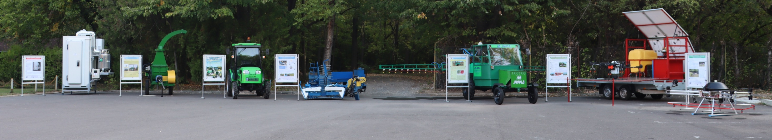
MASĂ ROTUNDĂ 28 MARTIE 2024 ASAS
”INGINERIE AGRICOLĂ - CERCETĂRI ȘI REZULTATE ÎN CONTEXTUL ACTUAL”
Institutul Național de Cercetare-Dezvoltare pentru Mașini și Instalații Destinate Agriculturii și Industriei Alimentare – INMA București

Slide 2
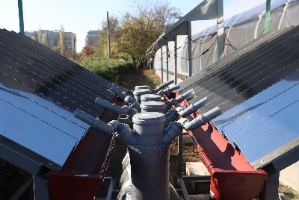
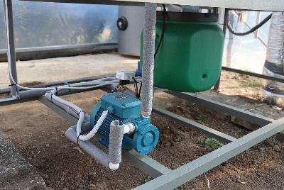
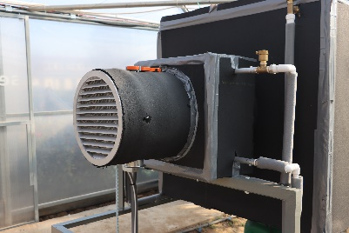
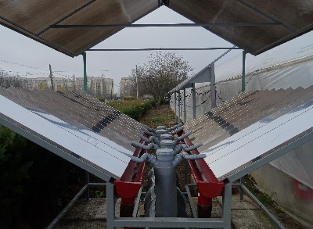
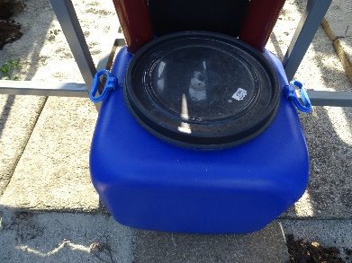
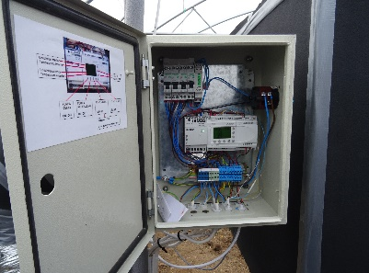
SISTEMUL INOVATIV DE IRIGAȚII PRIN VALORIFICAREA UMIDITĂȚII DIN AER
Sistemul inovativ este alcătuit în principal din:
- unitatea interioară sau instalația de încălzire și umidificare a aerului, care se amplasează în interiorul solarului;
- unitatea exterioară sau colectorul, care se instalează în exteriorul solarului și sistemul de control automat al parametrilor procesului de lucru. Unitatea exterioară este conectată cu unitatea interioară din solar prin intermediul unui tub PVC îngropat în sol și izolat termic cu vată minerală caserată cu folie de aluminiu, cu grosimea de 40 mm .
Unitatea interioară - instalația de încălzire și umidificare a aerului este alcătuită din următoarele elemente componente: cadrul unității interioare; pompa de recirculare model Ferro 32-60-180; bateria de încălzire cu apă caldă; camera de umidificare a aerului; clapeta de reglaj debit aer cu servomotorul Belimo CM 230; grila circulară cu lamele și plasă metalică; ventilatorul in-line de tubulatură RUCK ETAMASTER EM 315 EC01; pompa periferică de presiune CALPEDA TPM 78/A; sistem de pulverizare a apei calde sub formă de ceață cu 5 duze; rezervor de plastic cu capac și volumul de 40 litri, prevăzut cu plutitor electric cu contragreutate model Tecno 2 la interior și cu indicator de nivel apă la exterior; electrovalva apă normal închisă, 1/2", 230 V; elemente de traseu apă (țevi PPR 20, robineți 1/2", supapă de sens 1/2", aerisitoare automate, coturi, te-uri, mufe, nipluri); conectori electrici (cabluri, mufe, doze); izolație din spumă elastomerică ARMAFLEX cu grosimea 19 mm; cot tubulatură 90°; tub flexibil izolat D.315 mm, realizat din straturi de folie de aluminiu și polyester aluminizat.
Toate componentele instalației de încălzire și umidificare a aerului sunt izolate termic cu spumă elastomerică ARMAFLEX cu grosimea de 19 mm.
Apa caldă utilizată pentru încălzirea și umidificarea aerului este preluată dintr-un puffer cu volumul de 500 litri al unui sistem inteligent de încălzire ecologică, pe bază de energie solară.
Unitatea exterioară - Colectorul este alcătuită din următoarele elemente componente: cadrul unității exterioare; pereții colectori; sistemul de drenaj și colectare al apei; tubulatura de aer cald; acoperiș.
Sistemul de control automat al parametrilor procesului gestionează funcționarea sistemului inovativ de obținere a apei pentru irigații prin valorificarea umidității din aer și este alcătuit din următoarele elemente componente: cutie metalică cu contrapanou 400x300x200, IP 65, amplasată pe cadrul unității interioare; automat programabil Mitsubishi AL2-14MR-D; modul de extensie ieșiri analogice AL2-2DA; sursa de tensiune 24 Vcc Alpha Power Mitsubishi; traductor de umiditate și temperatura aer 0-10Vcc, amplasat pe tubulatura de la ieșirea din camera de umidificare; traductor de umiditate și temperatura aer 0-10Vcc, amplasat pe cadrul unității exterioare.

Slide 3
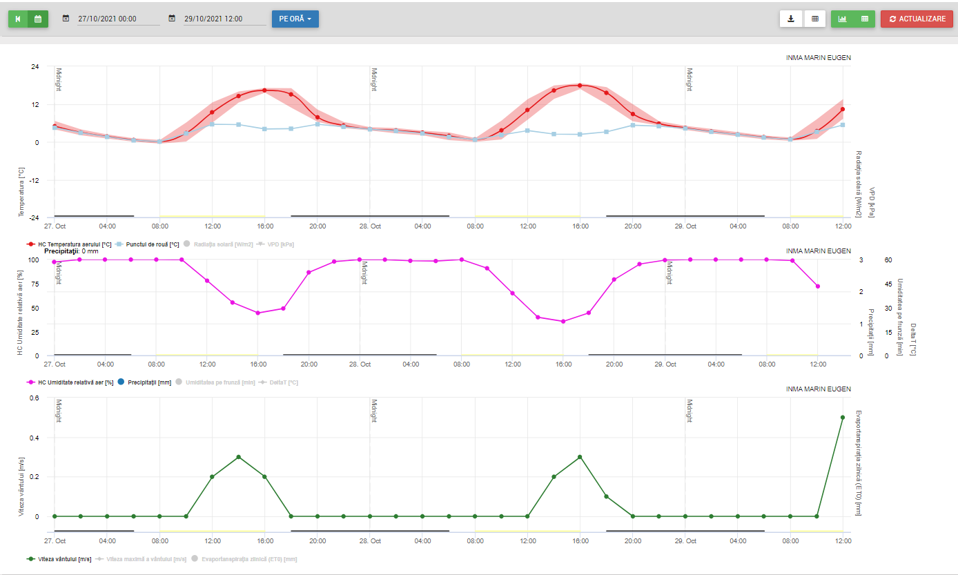
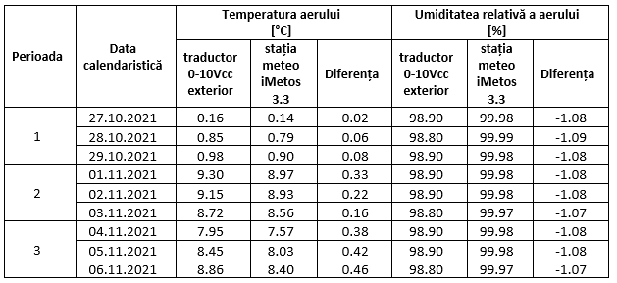
Principalele caracteristici tehnice
Sinteza rezultatelor obţinute la experimentare
Determinarea debitului de aer refulat de ventilatorul in-line de tubulatură s-a realizat în modul de lucru manual al instalației, pentru următoarele condiții de lucru:
- Poziția pompei de recirculare a apei calde: oprit
- Poziția clapetei de reglaj debit aer: deschis maxim
Poziția pompei periferice de presiune: oprit
Măsurarea temperaturii și umidității jeturilor de aer la ieșirea din tubulatura de aer cald s-a realizat cu termohigrometrul digital P330, în modul de lucru manual al instalației, pentru următoarele condiții de lucru:
- Turația ventilatorului: 25%, 50%, 75% din turația max.
- Poziția pompei de recirculare a apei calde: pornit
- Poziția clapetei de reglaj debit aer: deschis maxim
- Poziția pompei periferice de presiune: pornit
- Temperatura apei calde din puffer: 22°C
- Temperatura aerului din interiorul solarului: 21°C
- Umiditatea relativă a aerului din interiorul solarului: 56%.
Consumul de energie electrică al sistemului a fost măsurat cu ajutorul contorului monofazic digital DRS-201D, care a fost montat pe circuitul de alimentare. Consumul de energie electrică al sistemului s-a realizat în modul de lucru manual, pentru următoarele condiții de lucru:
- Turația ventilatorului: 25%, 50%, 75%, 100% din turația max.
- Poziția pompei de recirculare a apei calde: pornit
- Poziția clapetei de reglaj debit aer: deschis maxim
- Poziția pompei periferice de presiune: pornit.
Componenta | Caracteristica | Valoare
Ventilator in-line de tubulatură | Diametru, mm | 315
 | Tip motor | EC 01
 | Putere consumată, W | 282
 | Turație, (variabilă), rot/min | 2440
 | Debitul max., mc/h | 2960
 | Putere max., kW | 1,7
Pompa de circulație 32-60-180 | Debit maxim, mc/h | 10
 | Temperatura maximă a apei, °C | 110
 | Presiunea maximă, bar | 10
 | Clasa de protecție | IP 44
 | Putere consumată (I / II / III), W | 135 / 190 / 245
 | Racorduri hidraulice, țoli | G 1 1/2
Electrovalva de apă | Racord filet, țoli | 1/2
 | Poziție fără tensiune | normal inchis
 | Presiunea de operare maximă, bar | 4
 | Putere absorbită c.a, VA | 19
 | Tensiunea de alimentare, Vca | 230
Pompa periferică de presiune | Alimentare, V / HZ | 220 / 50
 | Putere, W | 370
 | Clasa de protectie | IP 54
 | Presiunea maximă, bar | 7,5
 | Debit maxim, l/min | 16
 | Racord aspirație / refulare, țoli | 1/2
Traductor de umiditate și temperatură | Domeniul de măsură %, °C | 0…..100 RH 0....50 temperatură
 | Precizia, %, °C | ±3 RH la 23°C ±1 la 10...40°C
 | Ieșire analogică V / mA | 0-10 / 4-20
 | Alimentare, Vcc | 12...24
 | Grad de protecție | IP54
Izolație | Material | spumă elastomerică
 | Conductivitate termică, W/(m·K) | 0,036
 | Grosime, mm | 19
Perete colector | Suprafața desfășurată, m² | 2,70
Camera de umidificare aerului | Volum, m³ | 1
Determinarea indicatorilor agrometeorologici
Determinarea indicatorilor calitativi

Slide 4
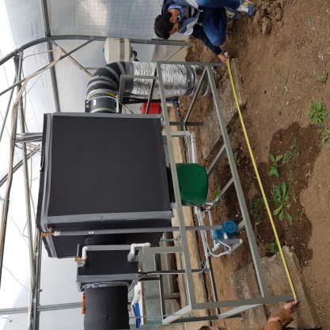
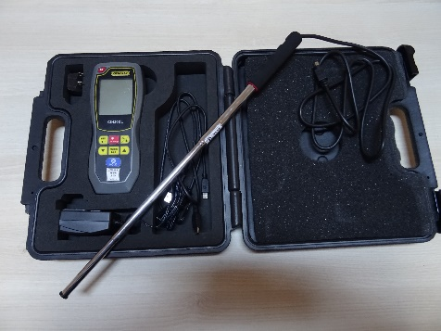
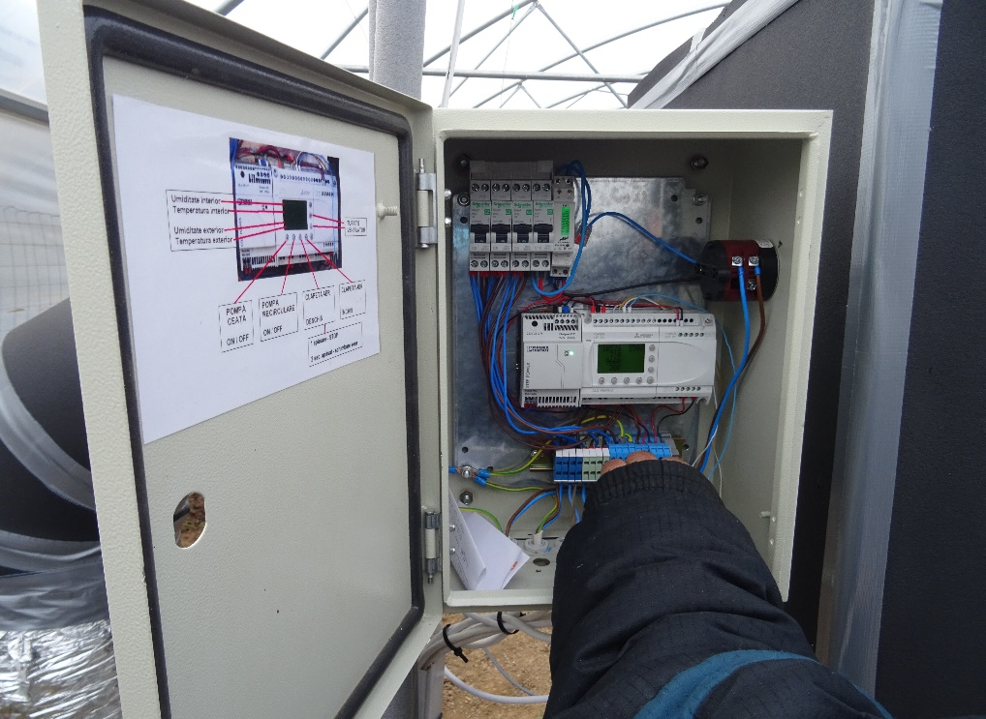
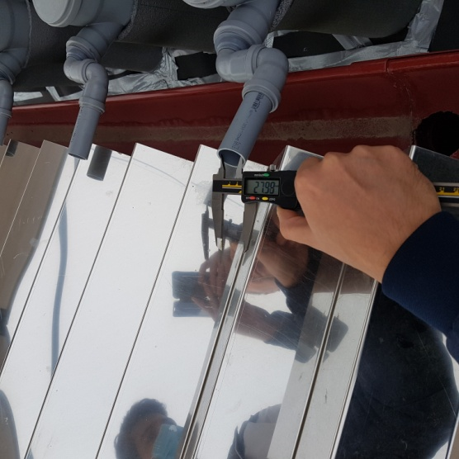
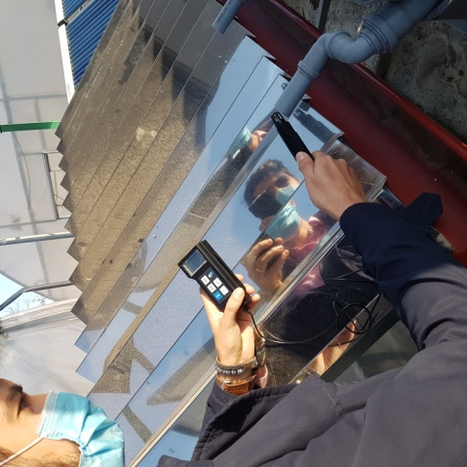
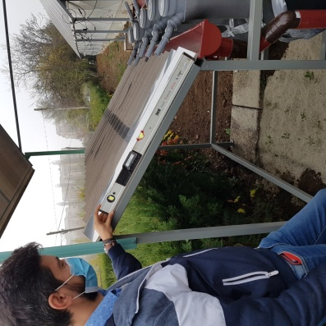
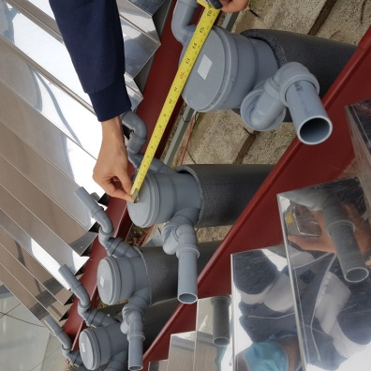
Colectarea și măsurarea volumului de apă
Perioada | Data calendaristică | Unghi de ieșire jet de aer cald și umed, φ [°] | Volumul de apă măsurat [l] | Volumul de apă total [l]
1 | 27.10.2021 | 5 | 1.87 | 4.09
 | 28.10.2021 |  | 1.40
 | 29.10.2021 |  | 0.82
Media |  |  | 1.36 | -
2 | 01.11.2021 | 10 | 1.15 | 3.34
 | 02.11.2021 |  | 1.35
 | 03.11.2021 |  | 0.84
Media |  |  | 1.11 | -
3 | 04.11.2021 | 15 | 1.10 | 2.44
 | 05.11.2021 |  | 0.76
 | 06.11.2021 |  | 0.58
Media |  |  | 0.81 | -
Consumul de energie electrică al sistemului măsurat cu ajutorul contorului monofazic digital DRS-201D
Turație ventilator [% din turația max.] | Consumul mediu de energie electrică [kWh]
25 | 0,69
50 | 0,70
75 | 0,71
100 | 0,72
avantaje:
- asigură monitorizarea și controlul în timp real al procesului de colectare a umidității atmosferice;
- utilizează echipamente cu consum redus de energie electrică (ex. pompe de recirculare, ventilator de tubulatură, servomotor);
- utilizează apa răcită într-o serpentină de țevi din cupru amplasată în subteran pentru răcirea suprafeței elementelor de condensare (pereților colectori).

Slide 5
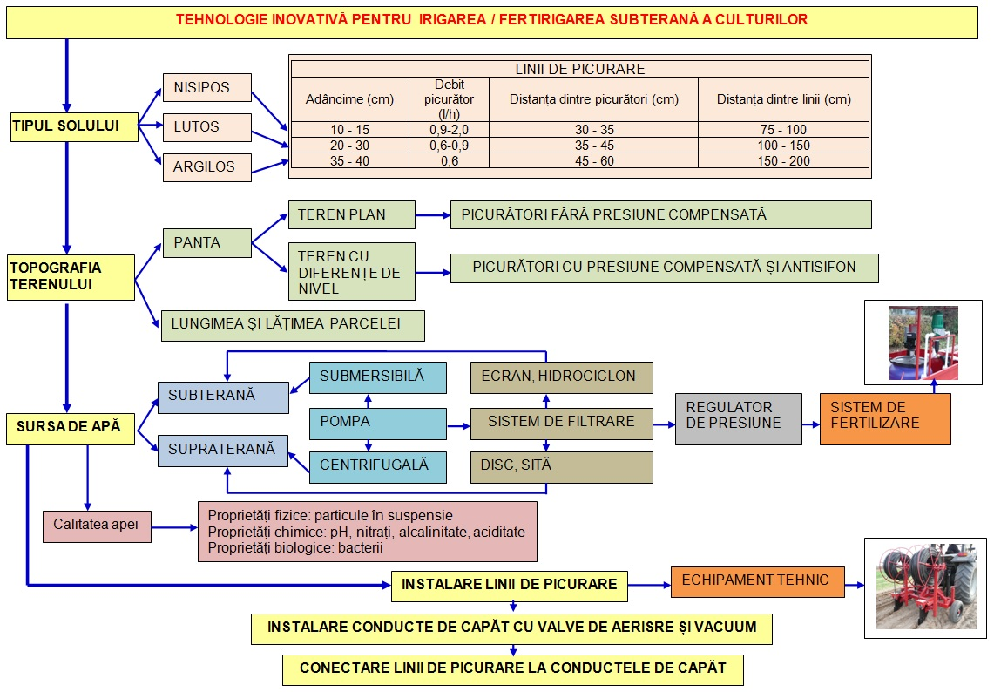
TEHNOLOGIE INOVATIVĂ PENTRU IRIGAREA / FERTIRIGAREA SUBTERANĂ A CULTURILOR
DOMENIUL DE APLICABILITATE
Tehnologia inovativă de irigare / fertirigare subterană a culturilor este o variantă a tehnologiei clasice de irigare prin picurare, în care liniile de picurare sunt îngropate sub suprafața solului, furnizând apa și / sau fertilizanții direct în zona rădăcinilor plantelor. Domeniul de utilizare al tehnologiei este irigarea culturilor de plante prășitoare sau leguminoase în câmp deschis.
PREZENTARE GENERALĂ
În funcție de tipului solului (nisipos, lutos, argilos) se stabilește adâncimea de îngropare a liniilor de picurare, distanța dintre picurători, debitul pe picurător și distanța dintre liniile de picurare.
În funcție de topografia terenului (panta, lungimea și lățimea parcelei) se stabilește tipul de picurător (cu sau fără presiune compensată).
În funcție de sursa de apă (subterană sau supraterană) și de calitatea apei se alege pompa, sistemul de filtrare, regulatorul de presiune și sistemul de injecție a fertilizantului în apa de irigare.
După parcurgerea acestor secvențe tehnologice se instalează liniile de irigare / fertirigare subterane cu ajutorul echipamentului tehnic specializat, se instalează conductele de capăt prevăzute cu valve de aerisire și vacuum și se realizează branșarea liniilor de picurare la conductele de capăt.
EFECTE TEHNICO-ECONOMICE
Comparativ cu irigarea prin picurare la suprafață, tehnologia de irigare / fertirigare subterană are următoarele avantaje:
elimină evaporarea de suprafață;
reduce stresul hidric al culturii;
împiedică germinarea buruienilor și reduce utilizarea erbicidelor;
reduce necesarul de forță de muncă;
reduce costurile de întreținere;
asigură livrarea sigură și eficientă a fertilizanților;
reduce daunele provocate de om sau de animale.

Slide 6
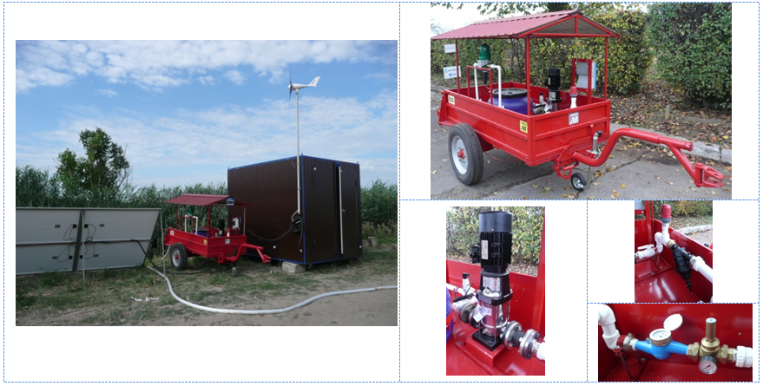
GRUP DE POMPARE MOBIL ALIMENTAT CU ENERGIE ELECTRICĂ DIN SURSE REGENERABILE
Destinație:
Grupul de pompare mobil este destinat alimentării cu apă sub presiune și fertilizanți lichizi a instalațiilor de irigare și fertirigare a culturilor agricole.
Instalațiile de irigare a culturilor agricole care pot fi alimentate de grupul de pompare mobil sunt de tipul: aripi de ploaie, instalații cu tambur și furtun și instalații supraterane sau subterane de irigare prin picurare.
Descriere:
Grupul de pompare mobil este alcătuit dintr-o remorcă tractată pe care se montează cu ajutorul unor elemente de fixare următoarele subansamble hidraulice: coloana de intrare în pompă, pompa solară de suprafață Lorentz cu controller, coloana de ieșire din pompă și bazinul pentru fertilizantul lichid. La capătul coloanei de intrare în pompă se branșează prin intermediul unei cuple rapide kit-ul de absorbție, iar la capătul coloanei de ieșire din pompă se racordează furtunul de alimentare al instalației de irigare / fertirigare. Remorca este construită dintr-un cadru cu structură metalică prevăzut cu sistem de cuplare la tractor, sistem de rulare cu punte simplă şi roţi cu pneuri și roată de sprijin pivotantă.
Sursa de energie fotovoltaică și eoliană cu stocare controlată în baterii este alcătuită din următoarele componente: 8 panouri fotovoltaice cu 60 de celule cu puterea de 270 Wp fiecare, un total de 2,16 Wp; turbina eoliană cu puterea nominală de 600 W/48 V; controler de încărcare a acumulatorilor de 48 V; banc de 4 acumulatori cu gel de 12 V/110 Ah; sursa programabilă PLC. Toate componentele, cu excepția pompei Lorentz și controlerului sunt instalate într-un container metalic care se transportă cu platforma auto și se instalează în câmp, lângă sursa de apă și culturile ce urmează a fi irigate.
Sistemul mecanic mobil și pliabil, foarte versatil, asigură o orientare optimă a panourilor independent de poziția containerului, impusă de configurația terenului și accesul mijlocului de transport.
Avantaje:
poate fi deplasat rapid în teren la diferite instalații de irigare amplasate la distanțe mari unele față de altele;
are autonomie mare de funcționare, pompa sistemului de irigare și fertirigare fiind alimentată cu energie din surse regenerabile;
în timpul sezonului rece poate fi stocat în spații protejate, ferit de intemperii;
are o construcție simplă, cu componente cu preț de cost redus și reglaje ușor de efectuat de către un singur operator.

Slide 7
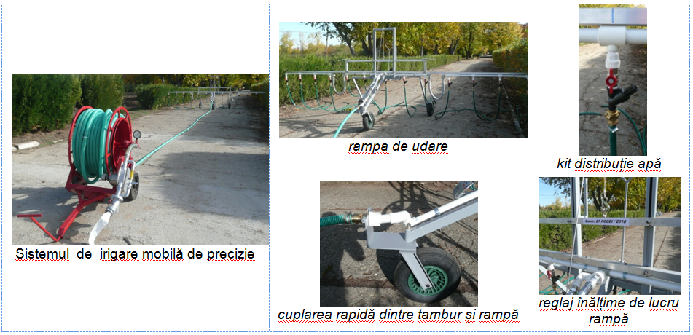
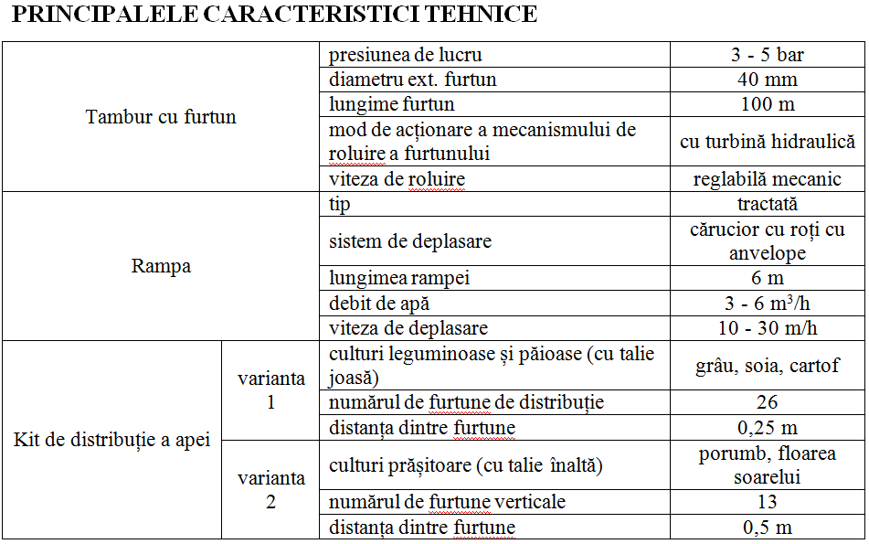
SISTEM DE IRIGARE MOBILĂ DE PRECIZIE
DOMENIUL DE APLICABILITATE
Sistemul de irigare mobilă de precizie este destinat fermelor agricole, în special celor din zonele aride și semiaride, pentru realizarea unei economii substanțiale a apei de irigat, prin distribuția cu precizie și în flux continuu a apei la suprafața solului și numai pe rândurile dintre plante, în zona radiculară. Domeniul de utilizare al modelului experimental este irigarea culturilor de plante prășitoare sau leguminoase în câmp deschis.
PREZENTARE GENERALĂ
Sistemul de irigare mobilă de precizie este alcătuit dintr-un agregatul tip tambur cu furtun și o rampa mobilă. Rampa de udare mobilă este alcătuită dintr-un cărucior cu trei roți cu anvelope pentru deplasare, o structura de susținere pe care se montează / demontează rapid kit-urile pre-asamblate pentru distribuția apei în teren și sistemul de reglaj al înălțimii de lucru. Căruciorul are posibilitatea reglării ecartamentului dintre roțile laterale în funcție de distanța dintre rândurile de plante și poate fi ghidat și manevrat cu ușurință datorită roții centrale pivotante. Structura de susținere este o construcție din țevi rectangulare din aliaj ușor, simetrică față de planul longitudinal central al căruciorului, formată dintr-o secțiune centrală și două tronsoane laterale. Rigidizarea structurii se realizează cu ancore de oțel prinse la un capăt de țeava superioară și la celălalt capăt de tronsonul marginal. Sistemul de reglaj al înălțimii de lucru a rampei este format din doi stâlpi verticali din țeavă rectangulară sudați la partea inferioară de cadrul căruciorului și uniți printr-o traversă la partea superioară, două culise, o rola și un troliu manual cu cablu din oțel, poziționat pe cadrul căruciorului. În timpul lucrului, rampa de udare este trasă de furtunul care se înfășoară pe tamburul acționat de o turbină hidraulică alimentată cu apă de la un grup de pompare sau un hidrant.

Slide 8
ADER 25.1.1, TEHNOLOGIE DE RECOLTARE ROBOTIZATĂ A LEGUMELOR DIN FAMILIA SOLANACEE ÎN SERE ȘI SOLARII, UTILIZÂND INTELIGENȚA ARTIFICIALĂ (2023-2026)
utilizarea roboților inteligenți în agricultură a urmat numeroase tendințe de îmbunătățire tehnologică pe măsură ce agricultura modernă a evoluat. În primul rând, sectorul agricol se confruntă cu o problemă semnificativă din cauză creșterii costurilor și a lipsei de resurse umane competente. Agricultura convențională este unul dintre cele mai recente sectoare care au adoptat roboți, deoarece necesită multă muncă și implică o serie de sarcini meticuloase. În al doilea rând, utilizarea unor mașini robotizate fiabile este necesară pentru a reduce riscul de contaminare în industria alimentară. În cele din urmă, sistemele robotice sunt necesare în agricultura durabilă pentru a crește producția la un cost redus și pentru a se asigura că mediul nu este afectat.
În cadrul proiectului se propune realizarea unei tehnologii inovative robotizate pentru recoltarea autonomă a legumelor din familia solanacee, utilizând algoritmi de inteligență artificială pentru identificarea spațială a legumelor, stabilirea gradului de coacere al acestora și recoltarea cu ajutorul unui braț robotic cu gripper special astfel încât gradul de vătămare a legumelor să fie minim. Componenta principală a tehnologiei va fi un echipament destinat recoltării robotizate a legumelor, format dintr-o platformă portantă, un braț robotic cu 6 grade de libertate, dotat cu gripper cu forță adaptivă pentru realizarea procesului de recoltare a legumelor și depozitarea acestora în containere speciale, aflate pe platformă, senzori de proximitate, camere 3D și software-ul de control. Echipamentul fiind complet electric corespunde cerințelor Green Deal, energia electrică folosită pentru alimentarea acestuia provenind din surse regenerabile.

Slide 9
În figura se prezintă stadiul actual al pieței și structurii roboților agricoli, în funcție de tipul activităților agricole pe care aceștia le realizează (recoltare fructe/legume, distrugere buruieni, monitorizare, furajare animale, realizare tratamente fitosanitare prin stropire autonome, cartare autonomă cu drone, stropire autonomă cu drone, echipamente de distrugere buruieni conduse de operator, mulgere robotizată, tractoare autoghidate etc) precum și de nivelul de maturitate tehnologică la care aceștia se situează.

Slide 10
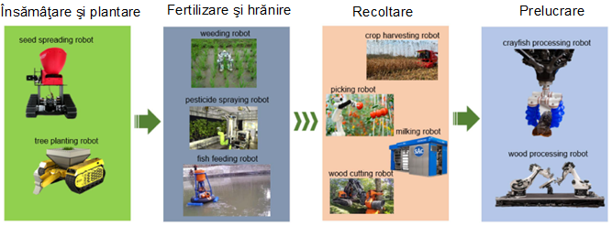
Odată cu evoluția rapidă a roboticii, inovaţia în domeniul roboților agricoli continuă, aceştia fiind utilizaţi pe scară largă în diverse zone de producție agricolă. În general, roboții din agricultură pot fi catalogați în trei tipuri în funcție de scenariile lor de aplicare, variind de la câmpuri și livezi până la ferme. În plus, producția agricolă este un ciclu pe termen lung. Semănatul, plantarea, cultivarea, recoltarea și prelucrarea sunt pași cruciali către industrializarea agriculturii. Prin urmare, roboții agricoli pot fi clasificați folosind lanțul industrial de asemenea, asa cum este ilustrat ȋn figura .

Slide 11
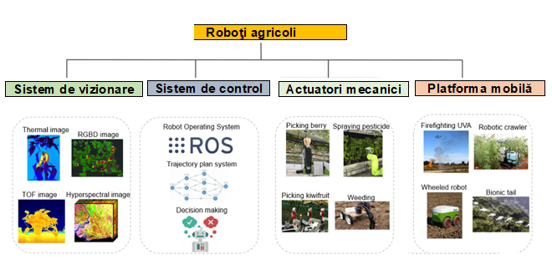
Roboții sunt compuși în principal din patru părți componente: un sistem de viziune, un sistem de control, dispozitive de acționare mecanice și o platformă mobilă.
În consecință, aceste patru părți componente își exercită propria influență asupra producției agricole. În primul rând, sistemul de viziune poate transforma datele capturate în imagini folosind diverse camere, precum camere termice, RGBD, TOF, 3D și multi-spectrale.
În al doilea rând, sistemul de control este creierul robotului, jucând un rol instrumental în luarea deciziilor și planificarea mișcării. În al treilea rând, actuatoarele mecanice avansate sunt o condiție prealabilă pentru o funcționare precisă, în special pentru fructe și legume fragede. În cele din urmă, platformele mobile permit roboților să navigheze, să evite obstacole, efectuarea detecției și îndeplinirea sarcinilor.

Slide 12
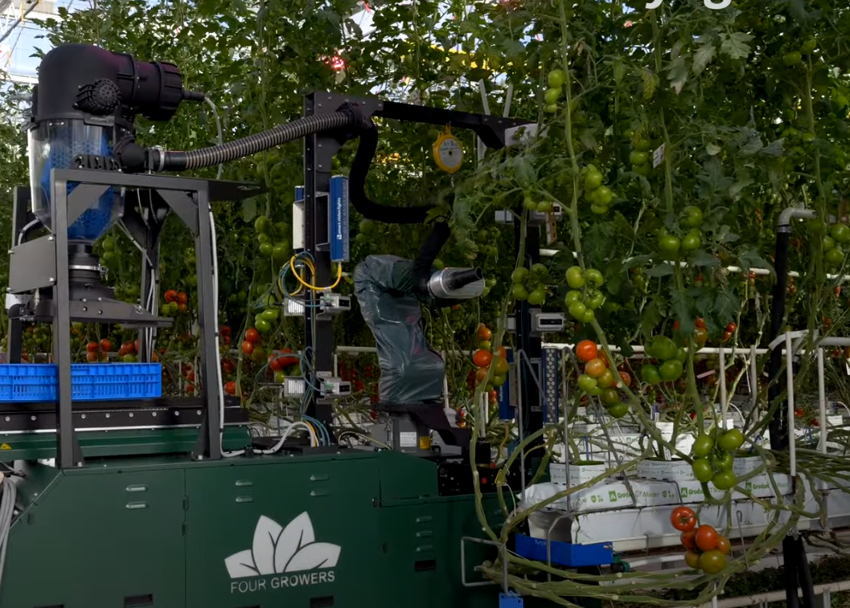
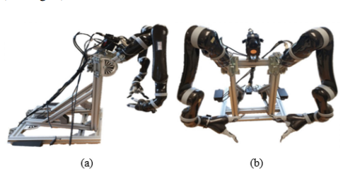
Roboti pentru recoltare robotizată a legumelor din familia solanacee
Recoltatorul robotizat GR-100 (Robotic Tomato Harvesting Enables Faster Innovations in Research and Development | Syngenta Vegetable Seeds Global)
Robot pentru culegerea ardeilor grași (Bac et al., 2017
Robot pentru culegerea ardeilor grași (Lehnert et al., 2017)
Robot pentru culegerea vinetelor cu două brațe (SepúLveda et al., 2020)

Slide 13
ADER 25.1.2. TEHNOLOGIE INOVATIVĂ DE PRELUCRARE MINIMĂ A TERENULUI AGRICOL ADAPTATĂ LA SCHIMBĂRILE CLIMATICE ACTUALE
Având în vedere că în ultimii ani se constată o degradare tot mai accentuată a terenurilor din România datorată lucrărilor intensive din agricultură coroborate cu schimbările climatice din ultimii ani (creșteri ale temperaturilor și perioadelor de secetă prelungită și mai puține precipitații), se impune adoptarea de urgenţă a unor măsuri de combatere a acestei degradări (deşertificări) prin lucrări agricole conservative.
Aşa cum precizează şi Raportul Curţii de Conturi Europene din 2018, deșertificarea reprezintă o formă de degradare a terenurilor în zonele uscate și este o amenințare tot mai mare în UE și implicit și la nivelul României. Scenariile privind schimbările climatice arată o creștere a vulnerabilității la deșertificare în UE în decursul acestui secol, cu creșteri ale temperaturilor și ale perioadelor de secetă și cu mai puține precipitații în sudul Europei, efectele acesteia devenind tot mai accentuate în Portugalia, Spania, Italia, Grecia, Cipru, Bulgaria și România.
Deși deșertificarea și degradarea terenurilor reprezintă amenințări tot mai mari, măsurile luate pentru combaterea deșertificării sunt lipsite de coerență, încă nu există o viziune comună la nivelul UE cu privire la modul în care se va atinge obiectivul privind neutralitatea din punctul de vedere al degradării terenurilor până în 2030.
Pentru a putea răspunde acestor provocări trebuie să existe o mai bună înțelegere a fenomenelor de degradare a terenurilor și de deșertificare în UE, concomitent cu consolidarea cadrului juridic al UE în ceea ce privește solul și intensificarea eforturilor în vederea îndeplinirii angajamentului asumat de UE și de statele membre de a atinge obiectivul privind neutralitatea din punctul de vedere al degradării terenurilor până în 2030.

Slide 14
• probleme propuse spre rezolvare legate de situaţia actuala a domeniului şi a tematicii proiectului:
Se va aborda problema utilizării unor practici agricole nepericuloase pentru sol, cu scopul de a ajuta solurile degradate/aride să se regenereze (prin lucrări conservative realizate cu echipamente speciale și aplicarea de produse din bacterii și fungi pentru regenerarea solului), concomitent cu creșterea gradului de acumulare a carbonului în sol (humusului).
• obiective măsurabile:
- evaluarea proprietăților fizico-chimice și mecanice ale solului în cuprinsul unei zone pilot cu teren degradat / în curs de deșertificare;
- identificarea unor soluții tehnice pentru prelucrarea solului în vederea regenerării acestuia și implementarea tehnologiei de regenerare a solului;
- identificarea unor soluții biologice pentru regenerarea microorganismelor din sol;
- creșterea gradului de sechestrare a carbonului în sol;
- creșterea nivelului de humus în solurile degradate;
- realizarea unui ghid de bune practici pentru regenerarea solului.
Modelul experimental - Echipament de prelucrare în profunzime a solului (scarificator), prevăzut cu echipament de inoculat microorganisme în vederea refacerii lanțului trofic al solului este destinat pentru inocularea agenților biologici in solul degradat.

Slide 15
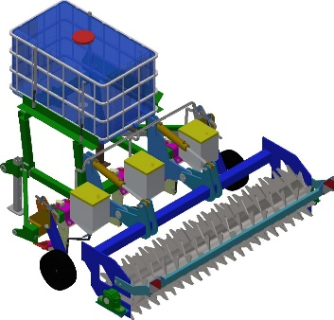

Fig. 14 - Echipament de prelucrare în profunzime a solului (scarificator), prevăzut cu echipament de inoculat microorganisme în vederea refacerii lanțului trofic al solului

Slide 16
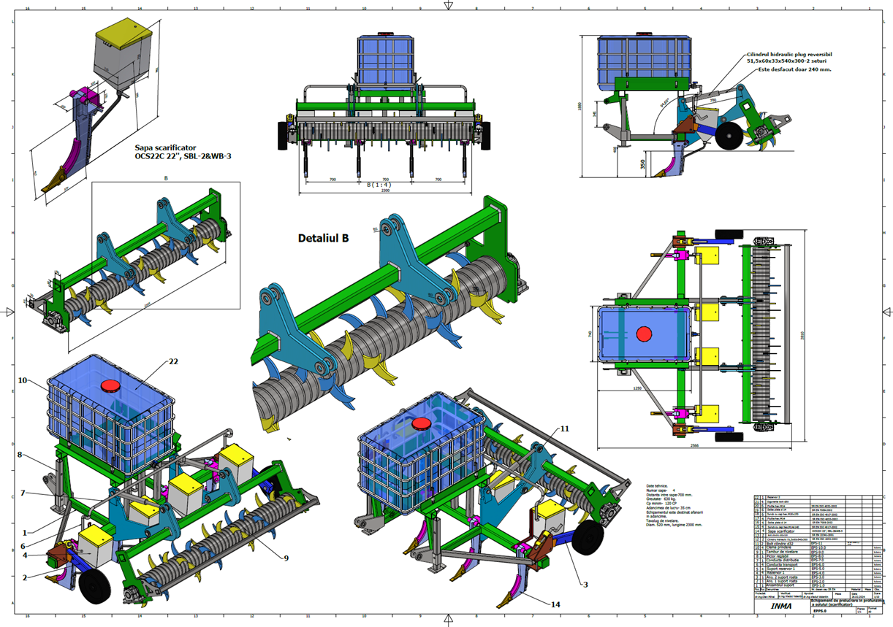
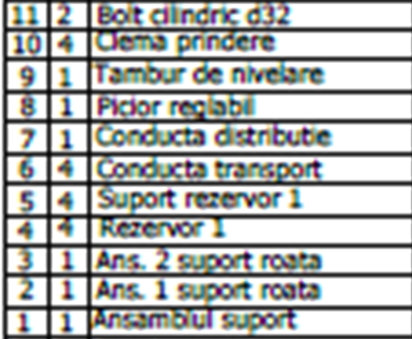

Slide 17
Tehnologie inteligentă pentru aplicarea cu precizie ridicată a produselor de protecție a plantelor, fertilizanților și pentru însămânțarea în zone greu accesibile
Scopul proiectului este dezvoltarea unei tehnologii inteligente pentru aplicarea cu precizie ridicată a produselor de protecția plantelor, fertilizanților și pentru însămânțarea în zone greu accesibile cu ajutorul unui sistem de aeronavă fără pilot prin dezvoltarea a 3 modele experimentale:
un model experimental de sistem de aplicare cu precizie ridicata a produselor de protecția plantelor;
un model experimental de sistem de distribuție cu precizie ridicata a îngrășămintelor minerale;
un model experimental de sistem de semănat cu precizie ridicată culturi ierboase în zone greu accesibile.
Interesul pentru utilizarea dronelor în agricultură a crescut în ultimii ani. Dronele au potențialul de a revoluționa modul în care fermierii monitorizează culturile, aplică pesticide și îngrășăminte și chiar plantează semințe. Acestea oferă avantaje cum ar fi creșterea eficienței, reducerea costurilor de muncă și îmbunătățirea durabilității mediului.
După dezvoltarea unor proiecte precum tehnologie cu sistem aerian de monitorizare spectrală de tip dronă agricolă, model experimental de sistem pentru protecția culturilor de câmp conform Agriculturii 4.0. destinate fermei SMART și tricopter hexa-rotor multifuncțional pentru mediul unei agriculturi de precizie, INMA a trecut la pasul urmator de dezvoltare a unor sisteme pentru aplicarea cu precizie ridicată a produselor de protecția plantelor, fertilizanților și pentru însămânțarea în zone greu accesibile, aceste sistem putand fi montate pe orice tip de drona și va folosii sisteme inteligente de detectare a plantei pentru aplicarea cu precizie a produselor de protectie a plantelor.

Slide 18
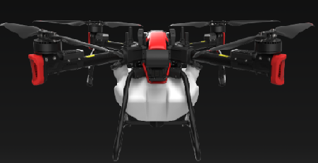
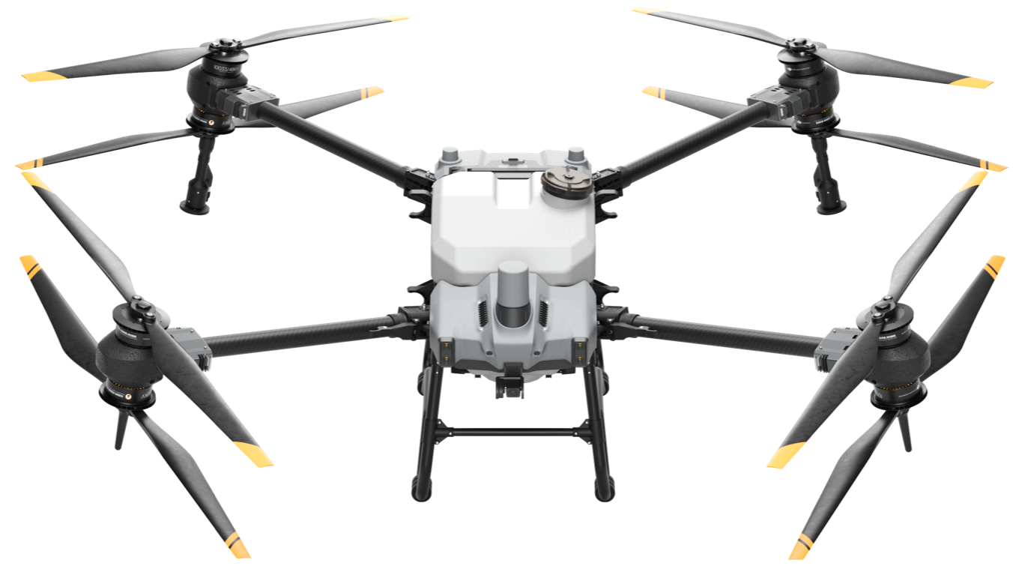
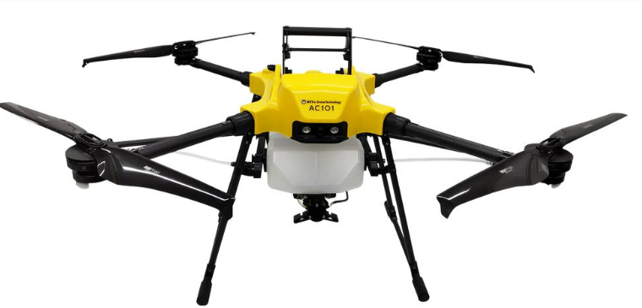
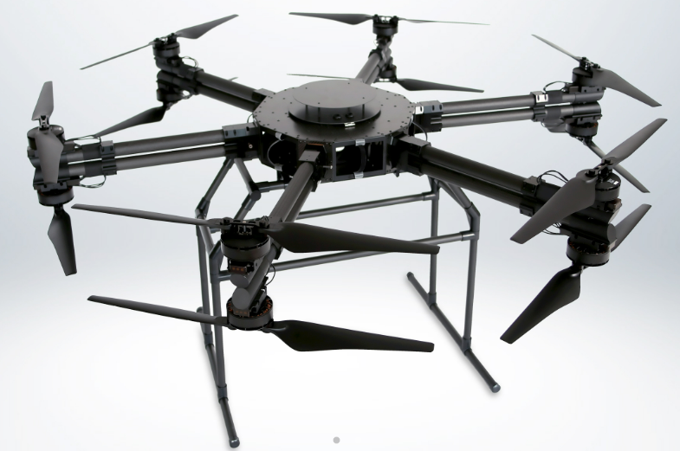
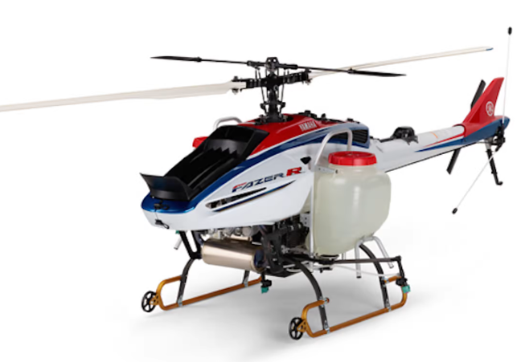
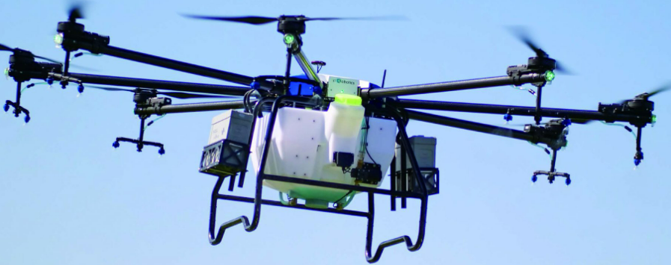
Tendinte in constructia aparatelor de zbor fără pilot în agricultură
Aparate de zbor fără pilot utilizate pentru aplicarea produselor de protecție a plantelor
Drona agricolă XAG P100 - este realizată într-o structură care poate separa platforma de zbor și sistemele de sarcini, integrând module eficiente de împrăștiere și pulverizare de precizie.
Dronă agricolă DJI AGRAS T40 - Sistemul detectează automat limitele de teren și obstacolele, pentru o planificare mai rapidă a rutelor de zbor peste terenuri agricole și livezi de deal
Drona agricolă AC101 - poate fi folosit pentru o gamă largă de culturi, inclusiv orez, pomi fructiferi și legume, poate acoperii 2.5 Ha cu 1 baterie
Drona agricolă ciDrone AG R-17 - Este una dintre cele mai mari drone de pulverizare cu pesticide din Japonia. Echipată cu un rezervor de 70L și 16 duze pentru pulverizarea îngrășămintelor
Drona agricolă Yamaha FAZER R
Specificații tehnice:
Diametrul rotorului principal - 3.115 mm
Diametrul rotorului de coadă - 550 mm
Greutatea maximă la decolare -110 kg
Viteză maximă - 20 m/s
Sarcina utilă - 70 kg
Capacitate rezervor - 32 L
Drona agricolă KATANA12D1750F - are capacitatea de a transporta produse agricole și de a pulveriza pesticide cu o capacitate maximă de încărcare de 140 kg, ceea ce o face potrivită pentru operațiunile agricole la scară largă, cu o viteză de zbor pana la 30 km/h.

Slide 19
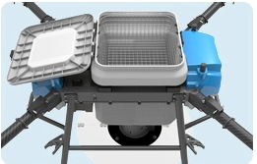
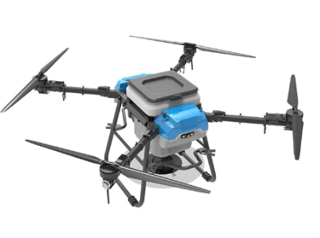
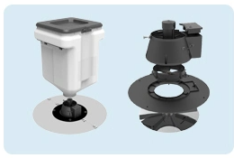
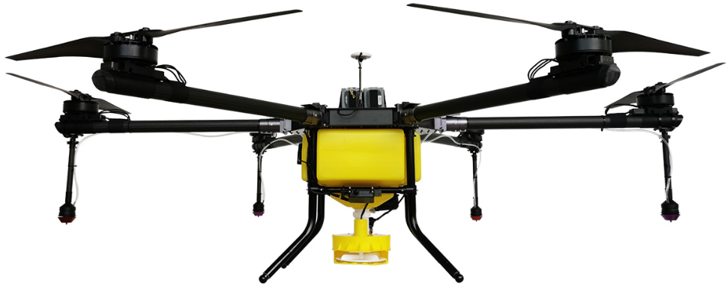

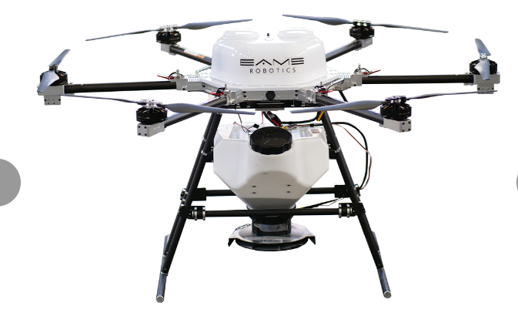
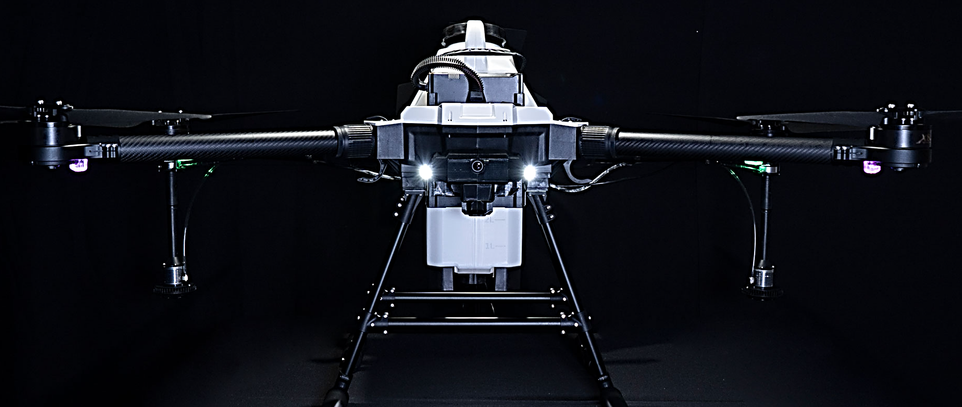
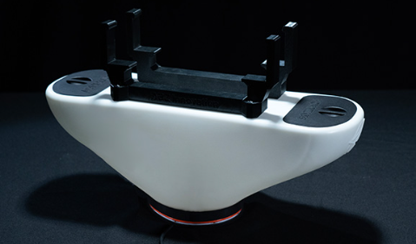
Tendinte in constructia aparatelor de zbor fără pilot în agricultură
Aparate de zbor fără pilot utilizate pentru aplicarea fertilizanților
Drona AGR B70 de către Hangzhou Qifei Intelligent Technology - cu o capacitate de pănă la 25L pentru fertilizat , poate pulverizara de la 6.66 pâmă la 20 de Ha pe oră, aproximativ 1.5 Ha cu un rezervor.
Drona JTL20L-606 cu dispozitiv de distribuire a granulelor poate răspândi îngrășăminte solide, îngrășăminte granulate, semințe, hrană pentru pești și așa mai departe. Răspândirea se întinde până la 10 metri, volumul butoiului 12/20/36 litri, eficiența maximă de răspândire de până la 80 kg/min, răspândire exactă și eficientă..
Drona L10 PRO dezvoltată de ABZ Drone împreună cu Universitatea Széchenyi István - Utilizează una dintre cele mai utilizate metode de control biologic. Rezervorul său de 8 litri poate stoca până la 800-1200 de peleți – în funcție de dimensiunea peleților. Acest lucru permite să fie tratate până la 8-12 hectare într-o singură decolare, ceea ce reprezintă o performanță orară de până la 36 de hectare. Acest sistem versatil de distribuire este disponibil numai pentru modelele L10 PRO și M12, făcându-le convertibile pentru a pulveriza sau a împrăștia foarte ușor, în câteva minute.
Drona agricolă Aero player AS5Ⅱ este concepută special pentru operațiuni de pulverizare la scară mică și medie, cu rază de rotație mică, ceea ce o face ideală pentru utilizarea în regiunile semi-muntoase. În plus, este compatibilă cu o gamă largă de produse de protecție a plantelor.

Slide 20
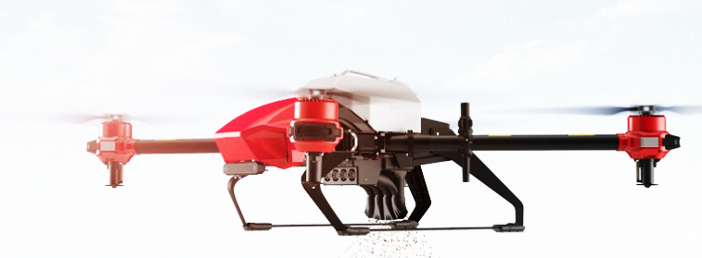
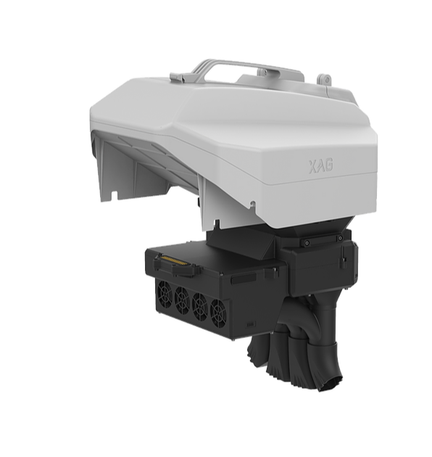
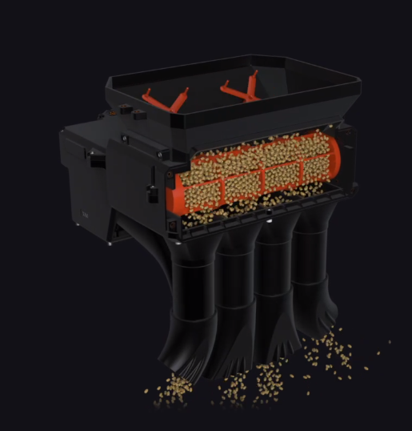
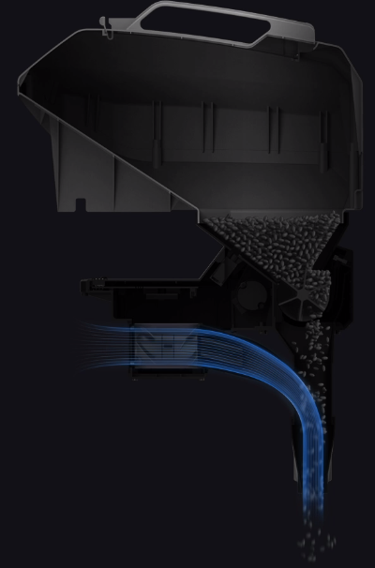
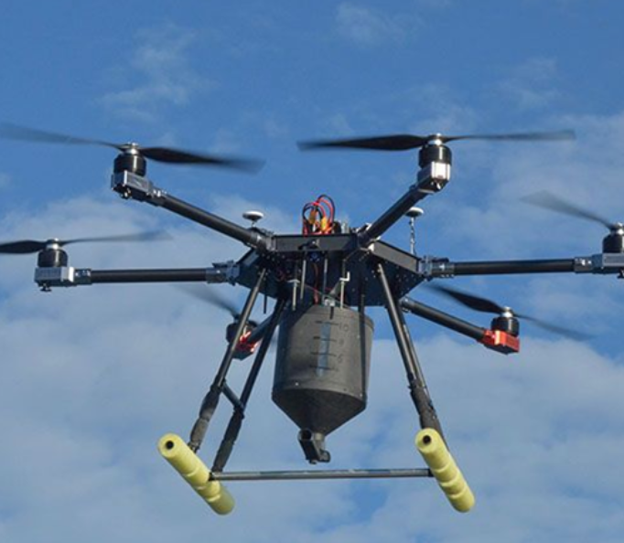
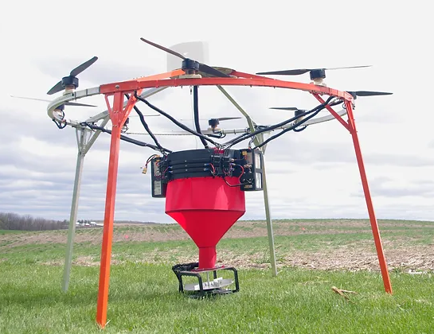
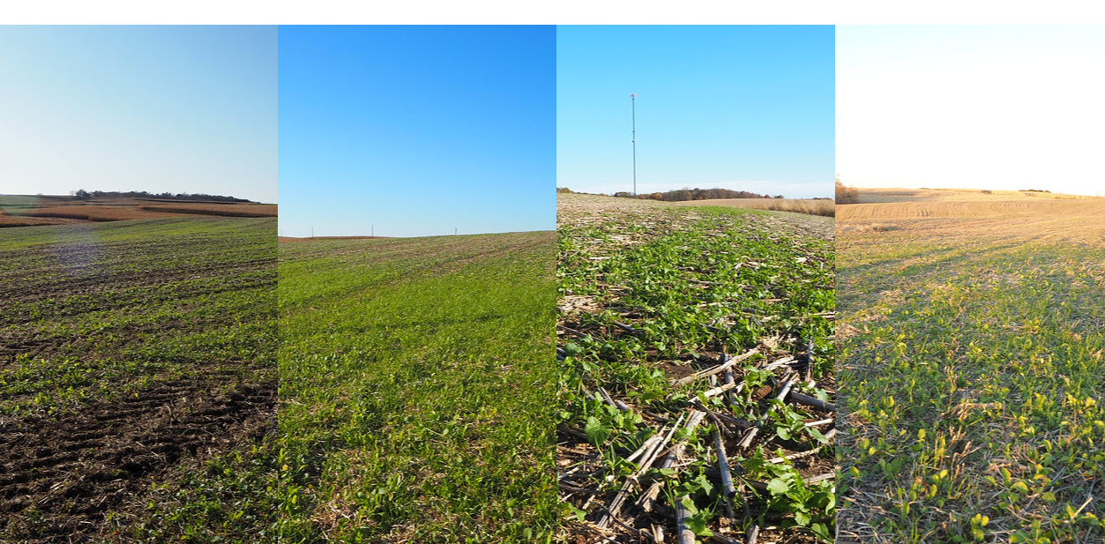
Tendinte in constructia aparatelor de zbor fără pilot în agricultură
Aparate de zbor fără pilot utilizate pentru însămânțarea în zone greu accesibile
Sistemul suportă diverse dimensiuni de granule, 1 – 10 mm, alimentatorul de rulare asigură doza cerută și își compenseaza volumul de ieșire în funcție de viteza de zbor. Două mixere independente și puternice sunt instalate deasupra alimentatorului, astfel încât nu se blochează niciodata și să împrăștie uniform în orice moment.
Drona P30 de la XAG cu sistemul pentru însămânțare montat
Drona Aeroseeder AS30 împreună cu rezultatele recoltei de acoperire - ferma din comitatul Clayton.
Dronecoria Seed Sower este un proiect in care a fost dezvoltata o dronă pentru însămânțare, această tehnologie fiind prezentată în amănunt pentru a putea fi dezvoltată și creată de oricine, permite entităților și companiilor din întreaga lume sa dezvolte această dronă și astfel să se dezvolte o comunitate de restaurare ecologică.
Dronecoria dezvoltă o tehnologie utilă și necesară pentru refacerea ecosistemelor prin însămânțare directă. Pe pagina acestora se poate accesa documentația pentru a replica modelul lor de dronă. Pâmă la însămânțarea cu ajutorul dronei in spate este nevoie de pregătirea semințelor cu ajutorul următoarele: Banca de semințe: Banca lor de semințe permite depozitarea și tratarea semințelor de pădure într-un mod economic. Implică piratarea unuia sau mai multor frigidere comune, care atunci când sunt conectate la placă pot fi controlate de la distanță, Calculator de semințe: este o versiune a Astroplant adaptată pentru a efectua experimente de germinare a semințelor în condiții controlate de umiditate și temperatură. Suprafața camerei de germinare a fost mărită în acest scop, Mașină de acoperire a semințelor semințelor este un sistem complet care face posibilă acoperirea și peletizarea semințelor cu materiale lichide și pulbere, cu un grad ridicat de automatizare și precizie, distribuitorul de semințe și drona, toate putand fi descarcate de oricine pentru a dezvolta acest produs. https://dronecoria.org
Firma Envico Technologies a dezvoltat drone pentru plantat. Semințele sunt concepute special pentru o varietate de medii din Noua Zeelandă și pentru a maximiza germinarea semințelor și supraviețuirea răsadului în aceste medii specifice.

Slide 21
Tehnologia inteligentă pentru aplicarea cu precizie ridicată a produselor de protecție a plantelor, fertilizanților și pentru însămânțarea în zone greu accesibile va fi folosită pentru îndeplinirea mai multor obiective secundare.
O1. APLICAREA CU PRECIZIE RIDICATĂ A PRODUSELOR DE PROTECȚIA PLANTELOR. Dezvoltarea unui sistem de aplicare a produselor de protecție a plantelor utilizând sisteme inteligente, Dezvoltarea de metodologii și ghiduri de aplicare a PPP cu sisteme de aeronavă fără pilot. Lipsa acestor cercetări experimentale în vederea optimizării procesul de aplicare, precum și aplicare necontrolată pe toată suprafața culturii când este nevoie de aplicarea țintită doar asupra plantei duce la o risipă mare de substanță, dar și la o degradare în timp a solului.
O2. APLICARE CU PRECIZIE RIDICATĂ A FERTILIZANȚILOR Dezvoltarea unui sistem de aplicare a fertizanților utilizând sisteme inteligente, aplicarea țintită asupra plantei în diferite stadi de vegetație la diferite culturi, soluții de sisteme inteligente sunt multe care pot fi aplicate, soluția finală va fi in cadrul etapei de proiectare stabilită după efectuarea studiilor prospective și tehnologice, o multitudine de senzori deja utilizați în cadrul infrastructurii de cercetare a institutului în cadrul mai multe proiecte pot fi folositii si pentru dezvoltarea acestui sistem.
O3. ÎNSĂMÂNȚAREA ÎN ZONE GREU ACCESIBILE - cu o dronă de împrăștiere a semințelor agricole, utilizatorul poate ajunge în locuri în care în mod tradițional ar fi greu de accesat sau pur și simplu să răspândească semințele mult mai repede. Cu ajutorul tehnologiei dezvoltate se poate răspândi până la 40 de ori mai repede decât împrăștierea manuală și le permite utilizatorilor să răspândească semințele rapid și eficient pe dealuri, zone umede și în alte locuri în care mașinile grele nu ajung. Tehnologia de împrăștiere a semințelor cu ajutorul dronelor este doar una dintre numeroasele metode disponibile pentru agricultura de precizie. Răspândirea semințelor în zonele umede - cu o dronă este o modalitate rapidă de a face o sarcină care în mod tradițional poate fi foarte dificilă. Natura zonelor umede le face greu accesibile cu utilaje grele tradiționale, fără a perturba ecosistemul. Utilizarea unei drone de împrăștiere a semințelor permite operatorului să planteze semințe mult mai eficient și cu întreruperi mult mai mici decât alte echipamente. Răspândirea semințelor în vederea înființărilor culturilor de acoperire - Acestea sunt plante cu creștere redusă, care sunt adăugate la cultura principală, odată ce a devenit stabilită. Printre altele, aceste plante contribuie la minimizarea eroziunii, rețin apa în sol, înăbușă buruienile și îmbunătățesc calitatea solului. Însămânțarea pădurilor unde accesul cu utilaje convenționale este limitat de configurația terenului. Toate semințele vor fi drajate pentru a ajuta la germinarea semințelor.

Slide 22
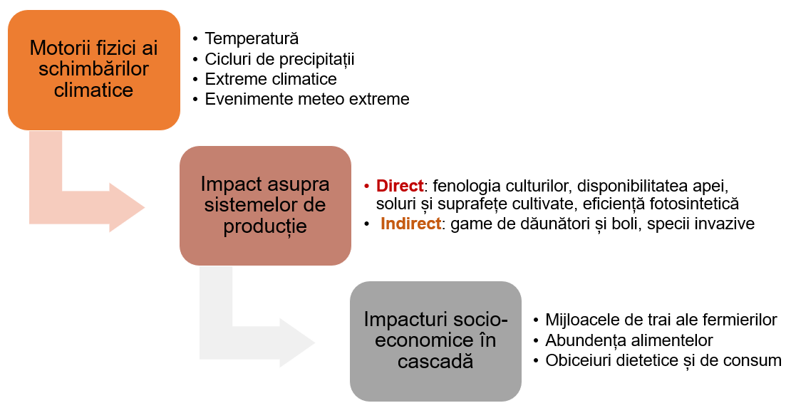
SISTEME INTELIGENTE DE CREȘTERE A PLANTELOR ÎN CONDIȚII CONTROLATE DE MEDIU
Context
Pe măsură ce populația globală crește continuu, furnizarea de alimente cu accesibilitate egală a devenit o problemă majoră și o provocare viitoare. Pentru a satisface atât cererea mondială de securitate alimentară, cât și noile nevoi de mediu, agricultura trebuie să crească producția și calitatea alimentelor, reducând în același timp impactul negativ asupra ecosistemelor și asupra mediului (FAO, 2017). Cu toate acestea, terenurile agricole noi sunt limitate, astfel încât producția durabilă și creșterea productivității terenurilor agricole existente reprezintă un aspect important pentru abordarea securității alimentare globale. Schimbările climatice afectează precipitațiile, fluxurile de apă, umiditatea și temperatura. Frecvența și magnitudinea fenomenelor meteorologice și climatice extreme vor crește, iar distribuția și abundența speciilor dăunătoare și a polenizatorilor se pot schimba (Arvis et al.; 2020 Bocci și Smanis, 2019; EEA, 2021). Aceste schimbări vor influența creșterea culturilor, fenologia și recoltele, ducând în cele din urmă la schimbări drastice în zonele care sunt potrivite pentru cultivarea plantelor specifice și schimbări în utilizarea terenurilor (Ceglar et al., 2019, Ahsan et al, 2021).
Impactul schimbărilor climatice asupra agriculturii (EEA, 2021, Arvis et al., 2020)

Slide 23
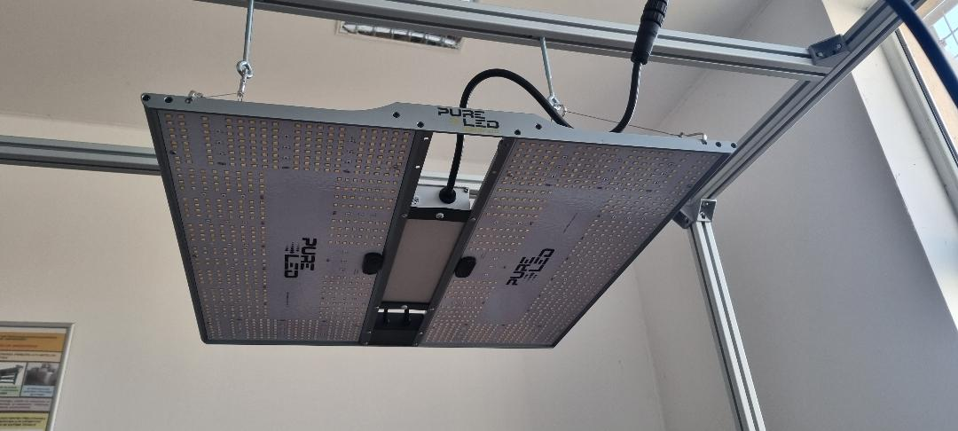
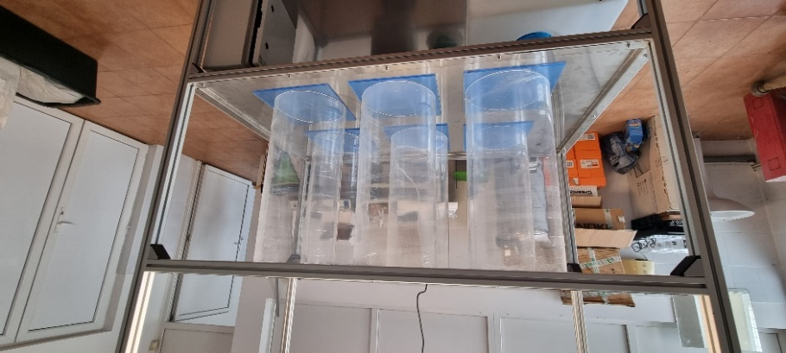

MODEL FUNCȚIONAL INTELIGENT PENTRU SIMULAREA CREȘTERII PLANTELOR
Sistemul inteligent este împărțit în trei camere principale:
- Camera părților aeriene prevăzută cu: instalație de iluminat cu LED pentru simularea diferitelor intensități luminoase și ore de lumină pe zi; cameră time-lapse cu baterie de lungă durată montată pe partea superioară pentru crearea videoclipurilor time-lapse din momentul plantării semințelor până la germinarea plantelor și pe diferite stadii de dezvoltare; sistem de irigare, sistem de încălzire/răcire și ventilație. Senzori pentru monitorizarea temperaturii, umidității, concentrațiilor de CO₂ au fost instalați și conectați la sistemul de control.
- Camera sistemului radicular este conectată la camera părții aeriene prin deschideri prin care plantele germinează și cresc în camera superioară și sunt formate din vase transparente individuale care pot fi fie umplute cu sol sau alt tip de substrat.
- Camera de colectare este conectată la camera sistemului radicular și colectează excesul de apă substanțe aplicate care nu sunt consumate de plante și se vor “spăla” prin sol, urmând ca acestea să fie analizate.

Slide 24

Modelul funcțional inteligent de simulare a creșterii plantelor în diverse condiții este format din următoarele componente principale:
- cadru de susținere (1);
- roți pentru deplasare ușoară (2);
- sistem de iluminare pentru simularea germinării și creșterii plantelor în diferite perioade și intensități de lumină (3);
- sistem de irigare / fertirigare (4);
- camera părților aeriene în care vor fi studiate și monitorizate părțile aeriene ale plantelor (5);
- camera sistemului radicular în care se va observa și monitoriza dezvoltarea rădăcinilor, formată din vase transparente (6) deschise în partea de sus pentru a permite plantei să crească în camera părților aeriene și având mici deschideri în partea de jos;
- camera de colectare a excesului de apă și a nutrienților care va colecta apa și îngrășămintele-pesticidele-erbicidele (IPE) care nu se consumă de către plantă și se spală din sol în tava de colectare (7);
- sistem de control și monitorizare (8).
Model Funcțional Inteligent pentru Simularea Creșterii Plantelor

Slide 25










Principale caracteristici ale Modelului Funcțional Inteligent pentru Simularea Creșterii Plantelor-MSCP
Nr crt. | Caracteristica | U.M. | Valoarea parametrilor
1. | Lungime model experimental | mm | 1580
2. | Lățime model experimental | mm | 980
3. | Înălţime model experimental | mm | 2350
4 | Masă model experimental (gol) | kg | 80
5 | Putere sistem iluminat | W | 320
6 | Debit pompă apă | l/h | 1000
7 | Capacitate rezervor apă | l | 100
8 | Număr vase de creștere | - | 6
9 | Randament ventilator | m³/h | 940
10 | Capacitate încălzitor | W | 80

Slide 26


Tehnologie inovativă de producere a biofertilizanţilor în vederea refacerii biodiversității solului și reducerea efectelor secetei asupra terenurilor agricole
Fig.1. Echipament inovator pentru producție biofertilizant lichid
Alcătuit din: platformă pentru susținere si transport (1), un bazin de extracție din inox (2) de formă cilindrică, prevăzut cu perete dublu pentru menținerea constante a temperaturii în recipient, dispozitivului automatizat de control al temperaturii (3). Supra-înălțare (4) prin care toate sistemele exterioare comunică si controlează procesele interne din bazin, bazinul de extracție, capacul inferior (5), prevăzut cu patru orificii de susținere (6) a coșurilor de inoculare din plasă de inox (7), capacul superior (8), orificii laterale de evacuare a gazelor de proces.
Sistemul de dozare compus din 4 recipiente din inox (9), conectate la bazin prin conductele (10), controlate prin electrovalvele (11) de către panelul de control (12).

Slide 27



Pregătire inocul prin vermicompostare
Pregătire biofertilizant imbogățit microbiologic și nutritiv
Promovarea culturilor ecologice
Realizarea unui echipament inovator pentru producerea biofertilizanților îmbogățiți microbiologic, pentru producerea unei soluții biofertilizante îmbogățită cu microorganisme și microelemente, care poate fi utilizată în mediile agricole și horticole casnice și comerciale, în scopul îmbunătățirii ratei de creștere a plantelor cultivate în sere și în culturile de câmp, combaterea agenților patogeni din sol sau de pe plante, utilizarea în sisteme hidroponice, precum și în tehnologiile de refacere a solurilor degradate în urma deșertificării.

Slide 28

Îmbunătățirea fertilității solului: Biofertilizanții conțin microorganisme benefice care ajută la descompunerea materiei organice și la eliberarea substanțelor nutritive în sol, conducând la o creștere a fertilității solului.
Stimularea creșterii plantelor: Microorganismele din biofertilizanți produc hormoni de creștere și alte substanțe care stimulează dezvoltarea plantelor, crescând randamentul și calitatea recoltelor.
Reducerea dependenței de îngrășăminte chimice: Utilizarea biofertilizanților poate reduce sau elimină necesitatea utilizării îngrășămintelor chimice.
Combaterea bolilor și dăunătorilor: Microorganismele pot suprima dezvoltarea agenților patogeni și a dăunătorilor din sol, protejând plantele împotriva bolilor și atacurilor de insecte.
Restaurarea echilibrului ecologic: Utilizarea biofertilizanților contribuie la restabilirea echilibrului ecologic din sol și la regenerarea biodiversității microbiene.
Reducerea costurilor de producție: Biofertilizanții pot fi mai rentabili pe termen lung, reducând costurile de input în mod sustenabil.

Slide 29

Modelul experimental inovator de echipament de producere biofertilizanți are un design optimizat pentru dezvoltarea microorganismelor și permite un control mai eficient al proceselor. În plus, permite personalizarea pentru volume variabile de produs, este ușor de manipulat, având un nivel ridicat de mobilitate și automatizare.
Dezvoltarea unui sistem digital de monitorizare și control integrează detecția în timp real a parametrilor, permițând totodată declanșarea unor procese automatizate de adiție de hrană, reglare a pH-ului, sau finalizarea procesului.
Pe lângă reducerea costurilor cu forța de muncă, automatizarea reduce foarte mult numărul de erori care trebuie investigate, timpul și serviciile specializate. În contextul degradării ecosistemelor, intensificarea efectelor schimbărilor climatice, eroziunea solului, deșertificarea și pierderea biodiversității, utilizarea unor amestecuri de nutrienţi naturali și microorganisme ca biofertilizanţi a devenit un obiectiv strategic în agricultură.

Slide 30
TEHNOLOGIE INOVATIVĂ DE ÎNIERBARE A INTERVALULUI DINTRE RÂNDURILE DE VIȚĂ DE VIE ȘI POMI FRUCTIFERI PENTRU EVITAREA DEGRADĂRII STRUCTURII SOLULUI
Chiar dacă agricultura ecologică are o mulțime de beneficii comparativ cu metoda convențională de producere, una dintre principalele probleme ce pot parveni în timpul producerii este eroziunea și degradarea solului, apărute în urma trecerilor repetate a utilajelor agricole.
Astfel, agricultorii trebuie să se orienteze spre reducerea substanțială a lucrărilor solului, intervenind doar la necesitate.
Unul dintre cele mai eficiente sisteme de întreținere a solului în vii și livezi este înierbarea spațiului dintre rânduri.
Ținând cont de clima temperată, seceta ce persisită în ultimii ani, dar și gradul de eroziune a solurilor din țară, acest sistem este optim pentru plantațiile multianuale.
Înierbarea solului în vii și livezi vă asigură:
Accesul tehnicii în livezi după ploi;
Îmbunătățirea structurii solului, porozității;
Activarea microorganismele din sol;
Datorită descompunerii materiei organice crește procentul de humus în sol;
Previne eroziunea solului, mai ales pentru terenurile în pantă.

Slide 31
Tendinte in constructia echipamentelor pentru însămânțarea spațiului dintre rânduri
Semănătoare GreenManager de la firma GÜTTLER GmbH din Germania
Cu ajutorul utilajului GreenManager se pot combate considerabil buruienile concurente cu plantele de cultură:
- Plantele care au răsărit pot fi tăvălugite pe toată lățimea intervalului
- Plantele răsărite pe centrul intervalului sau pe toată lățimea intervalului pot fi secționate la bază.
- În condiții pedo-climatice de secetă este recomandată combaterea invaziei plantelor concurente la apă prin înverzire, fără a risca astfel reducerea umidității solului, ce poate fi o consecință a lucrărilor de pregătire intensivă a solului. În același timp, folosind utilajul „GreenManager” pericolul eroziunii solului poate fi redus la minim.
Fiecare element component este independent și este fixat în trei puncte, ele pot fi folosite atât combinat cât și separat.
La cerere utilajul poate fi completat și cu grapa de netezire HarroFlex, aceasta combinație find optima pentru semanare, supraînsamânare si întreținerea pajiștilor.
Aceasta tehnologie de înverzire flexibila este adaptabila condiiilor pedo-climatice actuale și regleaza consumul de apa al plantelor. Prin aplicarea unei înverziri conștiente, în plantațiile de vie și în livezi se pot combate buruienile concurente la apa, și astfel se poate regla creșterea plantelor de cultura.
înierbare a intervalului
dintre rândurile de viță de vie
înierbare a intervalului
dintre rândurile de pomi fructiferi

Slide 32

Tendinte in constructia echipamentelor pentru întreținerea spațiului dintre rânduri
Cositoare pentru livezi și vii MUS profi LW de la firma TEHNOS din Slovenia

Slide 33








Cositoare pentru livezi și vii construită de firma Van Wamel BV în Țările de Jos
Cositoare rotative PERFECT "T"
Specificatii tehnice | UM | T-155 | T-180 | T-200 | T-225 | T-250 | T-290
Latime de taiere | cm/inch | 155 / 5’2” | 180 / 5’11” | 200 / 6’7” | 225 / 7’5” | 250 / 8’2” | 290 / 9’6”
Necesar minim putere la 540 rpm | kW/hp | 16 / 22 | 18 / 25 | 22 / 30 | 26 / 35 | 29 / 40 | 33 / 45
Numar de lame | buc. | 3 | 3 | 3 | 3 | 3 | 3
Latime totata | cm/inch | 160 / 5’3” | 185 / 6’1” | 205 / 6’9” | 230 / 7’7” | 255 / 8’4” | 295 / 9’8”
Inaltime de taiere | cm/inch | 4-10 / 1½-4” | 4-10 / 1½-4” | 4-10 / 1½-4” | 4-10 / 1½-4” | 4-10 / 1½-4” | 4-10 / 1½-4”
Lungimea rolei spate (s) | cm/inch | (1) 102 / 40” | (2) 38 / 15” | (2) 48 / 19” | (2) 53 / 21” | (2) 53 / 21” | (2) 53 / 21”
Masa | kg/lbs | 350 / 770 | 385 / 847 | 415 / 913 | 500 / 1100 | 525 / 1155 | 535 / 1177
Cositoare pentru viticultura si plantatii de arbusti fructiferi cu brate laterale reglabile PERFECT FV2
Sistem de prindere 3 puncte cat. I + II
Rotatie cardan 540 rpm
Cardan PTO
Sectiune centrala cu 3 brate oscilante intre randuri, concomitant
Transmisie pe curea cu 2 cutii de viteze , indirecta si flexibila (intinzator de curea cu arc, automatizata)
Numar de lame taietoare: 5 buc
Lame taietoare centrale care se suprapun, interschimbabile si reversibile
Lame taietoare ale bratelor laterale, 2 buc*42 cm, cu inclinatie de 15 grade
Latimea de lucru VARIABILA/REGLABILA :175-250 cm
2 roti de suport in fata si 1 roata spate
Inaltime de taiere reglabila: 4-10 cm
Viteza maxima de deplasare 2½-3 km/h
Masa cositoare : 515 kg

Slide 34
Combaterea eroziunii solului prin metoda ecobiologică de înierbare a intervalelor dintre rândurile de viță-de-vie și pomi fructiferi cu o tehnologie inovativă propusă de INMA București, care folosește un număr cât mai redus de treceri pe teren, vă utiliza următoarele modele experimentale:
- echipament inovativ pentru semănat ierburi între rândurile de viță-de-vie și pomi fructiferi, care îndeplinește mai multe operațiuni în același timp:
- pregătirea patului germinativ;
- compactarea;
- însămânțarea;
- tăvălugirea
- echipament tehnic inovativ de cosit intervalul înierbat dintre rândurile de viță-de-vie și pomi fructiferi, care se utilizează pentru a cosi iarbă și toca în același timp reziduuri de la recoltă, resturile tocate rămânând pe teren şi devenind fertilizator organic.
Intervalele optime de semănat sunt:
- 10 septembrie - 10-20 octombrie;
- 10 februarie - 30 martie (pe terenul pregătit din toamnă).
Lăţimea benzii înierbate este de 2-3 m, iar a benzii rândurilor de 1,0-1,5 m.
Norma recomandată este de 100-120 kg/ha, dar poate varia în funcție de perioada de semănat. Important: cu cât mai târziu semănăm, cu atât mai mare este cantitatea de semințe necesară.
Lucrările de întreținere:
- cosirea (cea mai importantă procedură, care se face o dată la 20-25 zile;
- scarificarea (se efectuează de două ori pe an- primăvara și toamna).
Modelul experimental de echipament inovativ pentru semănat ierburi între rândurile de viță-de-vie și pomi fructiferi va fi conceput astfel încât să îndeplinească mai multe operațiuni în același timp: pregătirea patului germinativ; compactarea; însămânțare cu semințe mici și foarte mici; tăvălugirea. Totodată, va putea permite gestionarea completă a tuturor parametrilor de lucru și adaptarea automată a normei de semănat la viteza de lucru a tractorului din agregat. De asemenea, va permite supravegherea procesului de lucru din cabina tractorului și calcularea suprafeței semănate.
Modelul experimental de echipament tehnic inovativ de cosit intervalul înierbat dintre rândurile de viță-de-vie și pomi fructiferi va fi conceput încât să poată cosi iarbă și toca în același timp reziduuri de la recoltă cu o înălțime de lucru ușor de ajustat. Va avea o funcționare uniformă prin conceperea rotorului cu cuțite cu o distribuție care va fi patentată și contracuțite cu o formă specială cu posibilitatea de a fi înlocuite ușor. Aceasta nu va produce vibrații și deformări, ceea ce va conduce la o durată de viață mai lungă a echipamentului.

Slide 35





SISTEM AUTOMAT INTELIGENT DESTINAT PRELEVĂRII GEOREFERENŢIATĂ A PROBELOR DE SOL
Stadiul de dezvoltare al prelevatoarelor de sol este într-o continuă evoluție, cu inovații și îmbunătățiri constante pentru a satisface nevoile diverse ale utilizatorilor și pentru a optimiza procesele de prelevare a probelor de sol.
Prelevatoarele automate de probe de sol sunt din ce în ce mai răspândite, permițând prelevarea automată și eficientă a probelor fără intervenția umană directă. Acestea pot include senzori și tehnologii avansate pentru a măsura parametrii solului și pentru a naviga și opera în teren.
Noile echipamente destinate prelevării probelor de sol sunt concepute pentru a fi mai portabile și mai ușor de utilizat în diverse medii și condiții de teren. Acestea pot fi mai compacte, mai ușoare și mai manevrabile, permițând utilizatorilor să efectueze prelevări de probe în mod eficient și fără eforturi mari.
Aceste echipamente moderne pot fi echipate cu tehnologii digitale, cum ar fi GPS-ul și sistemele de cartografiere, pentru a permite monitorizarea precisă a locației prelevării și pentru a înregistra și gestiona datele colectate în mod eficient. Îmbunătățirile în proiectarea și tehnologia senzorilor permit prelevatoarelor de sol să ofere rezultate mai precise și mai consistente, ajutând cercetătorii și fermierii să obțină informații exacte despre proprietățile și calitățile solului.
Stadiul actual de dezvoltare al prelevatoarelor de sol reflectă un accent crescut pe automatizare, tehnologii avansate, portabilitate și precizie, cu scopul de a oferi soluții mai eficiente și mai fiabile pentru colectarea și analiza probelor de sol.
Prelevator automat de probe de sol Falcon 5000
Prelevator de probe de sol Magictec
Model de autovehicul pe care se poate se poate instala Magictec
Platformă articulată de direcție UGV și astfel prototip de mecanism de eșantionare

Slide 36



Prezentarea proiectului.
Indiferent daca este vorba de agricultura tradițională sau agricultura de precizie, primul și cel mai important pas în stabilirea planului de fertilizare al culturilor îl reprezintă prelevarea probelor de sol. Acest proces are rolul de a stabili un punct de pornire al noului an agricol, să inițializeze valorile nutriților din sol și distribuția lor efectivă în teren.
Mașina destinată prelevării probelor de sol pe care INMA București o propune pentru a fi realizată are un randament ridicat în ceea ce privește numărul de probe ce poate fi realizat în unitatea de timp, trasabilitatea probelor este foarte precisă, consum de energie redus iar impactul asupra mediului este minim.
Obiectivele proiectului.
Scopul proiectului este realizarea unui prototip de platforma autopropulsată pentru prelevarea și stocarea probelor de sol. Acest echipament autopropulsat va fi folosit în procesul de cartare automată a terenurilor agricole, toate probele de sol stocate fiind automat nepreferențiate GPS, de asemenea platforma va fi astfel concepută încât să poată fi folosită ca și platformă multifuncțională pentru diferite echipamente inteligente care pot fi chiar robotizate pentru a realiza o gamă mai largă de lucrări în cadrul fermelor.
Pentru a răspunde acestor cerințe și nevoi proiectul " SISTEM AUTOMAT INTELIGENT DESTINAT PRELEVĂRII GEOREFERENŢIATĂ A PROBELOR DE SOL" își propune atingerea următoarelor obiective principale:
automatizarea substanțială a procesului de prelevare a probelor de sol;
îmbunătățirea preciziei prelevării prin utilizarea localizării GPS;
posibilitatea de a utiliza și senzori care măsoară parametri din mediul ambiant;
etichetarea cu precizie a probelor prevalate;
reducerea timpului necesar prelevării și creșterea productivității;
creșterea adâncimii de prelevare a probelor până la o adâncime de 60 de cm;
posibilitatea montării pe platformă a unei game largi de utilaje agricole inteligente;
posibilitatea de modernizare în funcție de dezvoltarea noilor tehnologii.
Arhitectura hardware-software a prototipului de platforma autonomă
În figurile de mai jos sunt ilustrate o parte din conceptul de selectare a punctelor de interes în teren, punctele de unde vor fi prelevate probe de sol.
Model de stabilire a punctelor de prelevare pentru o suprafață determinată
Model de stabilire a punctelor de prelevare

Slide 37

Caracterul inovativ în raport cu stadiul actual pe plan național și internațional îl constituie faptul ca întregul proces de prelevare a probelor de sol, manipularea, etichetarea și stocarea acestora este complet automatizată; de asemenea navigarea platformei în terenul agricol se va face de la distanță; un alt aspect inovativ este reprezentat de realizarea unei aplicații pentru interacțiunea dintre operator și platforma autopropulsată, instalată pe un smartphone cu sistem de operare Android. Sistemul de stocare a probelor de sol va fi proiectat să fie interschimbabil, astfel încât atunci când containerul de stocare este plin, acesta va fi sigilat și trimis la laboratorul de analize, fiind înlocuit de un alt container pentru probe.
Realizarea mașinii de prelevare probe de sol include o serie de module hardware și software, o parte dintre acestea sunt:
Modulul de interfață hardware
Acest modul va avea rolul de a realiza interfațarea între sistemul de comunicație care va trimite comenzile operatorului către sistemul de propulsie al platformei, sistemul de poziționare, sonda de culegere probe de sol și modulul de etichetare dar și de a informa operatorul cu privire la etapele procesului de prelevare probe aflat în desfășurare, și a eventualelor erori apărute.
Modulul de localizare (GPS).
Acest modul va avea rolul de a transmiterea către operator a poziției reale a platformei în teren, informație ce este furnizată de GPS-ul aflat la bord, astfel operatorul poate lua decizii cu privire la operațiile care trebuiesc efectuate.
Modulul de prelevare probe și etichetare
Acest modul al va fi instalat pe dispozitivul ce comandă și controlează sistemul de sondare și va răspunde direct comenzilor transmise de operator cu ajutorul telecomenzii. Acest modul controlează și procesul de etichetare, care se execută automat după ce proba de sol a fost extrasă, informațiile care vor fi memorate sunt:
Data și ora de prelevare a probei;
Numărul probei, identificator unic;
Coordonatele geografice;
Datele clientului;
Datele operatorului;
Opțional temperatura și umiditatea din aer.
Modulul de prezentare date
Cu ajutorul acestui modul se pot prezenta și arhiva rezultatele despre probele care au fost prelevate din teren dar și rezultatele analizelor de laborator după ce acestea au fost efectuate.
Model 3D, concept ”sistem automat inteligent destinat prelevării georeferenţiată a probelor de sol”

